Slide 1
VIRUSAI

Slide 2
Tema skirta pradinio ugdymo 2 klasių mokiniams.
Jūs sužinosite:
Kas yra virusai?
Kaip galima užsikrėsti?
Ar galima sustabdyti virusų plitimą?

Slide 3
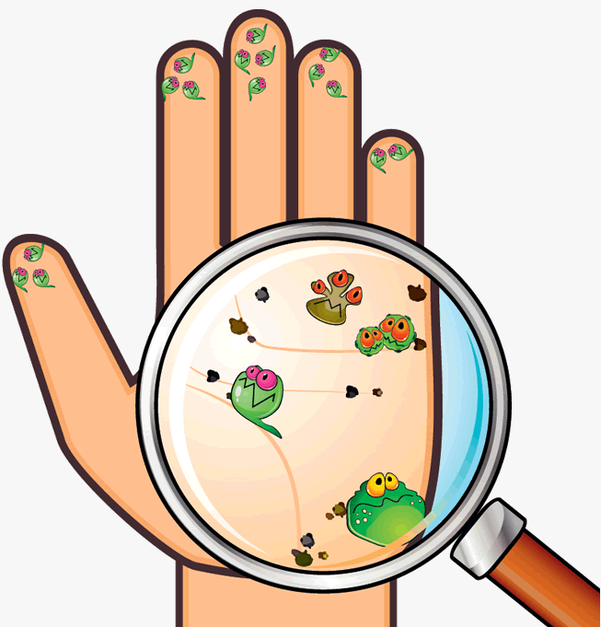
Virusai. Kas tai ?
Virusai yra labai maža dalelė, kurios net su įprastu mikroskopu negalima pamatyti.
Virusai yra randami visur, kur tik yra gyvybė.

Slide 4
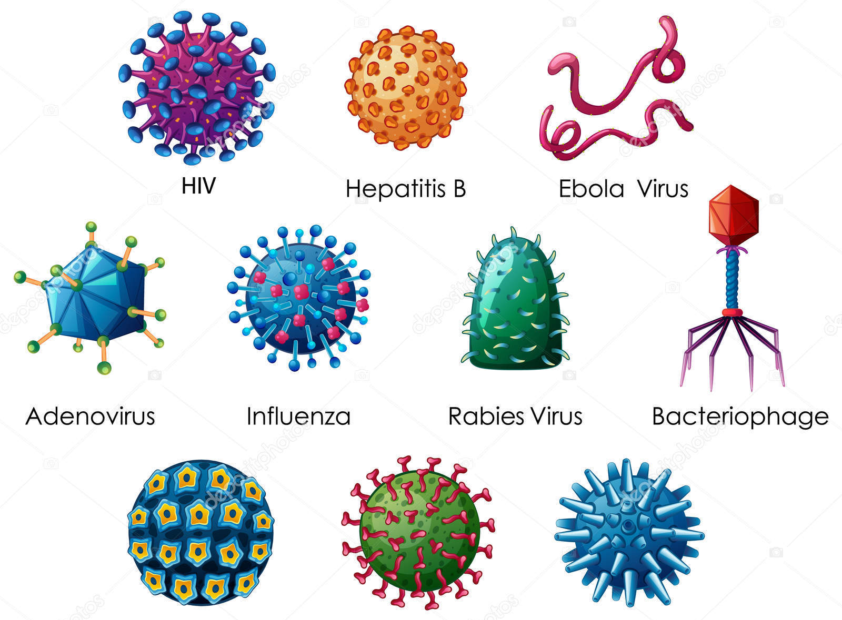
Kaip atrodo virusai?
Virusai būna labai įvairių formų ir dydžių.

Slide 5
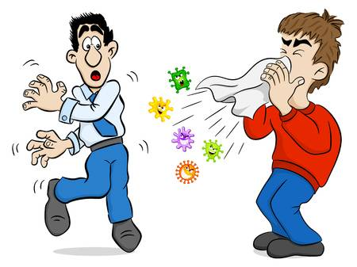
Kaip galima užsikrėsti?
Užsikrečiama nuo kito žmogaus, tačiau tai priklauso nuo viruso rūšies.

Slide 6
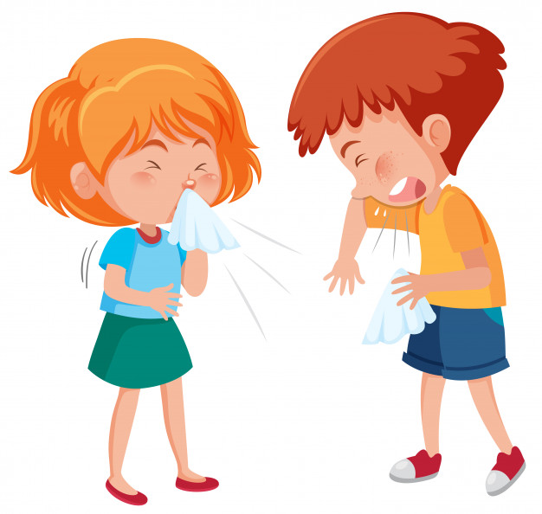
Užsikrečiama sergančiajam kosint arba čiaudint.
Ligos sukėlėjai patenka į orą kartu su seilių dalelėmis.
Šios dalelės pasklinda ore ir mes jas įkvėpiame.

Slide 7
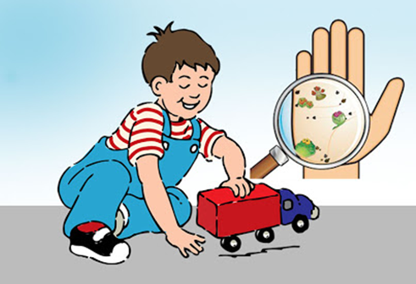
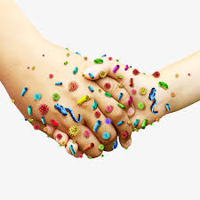
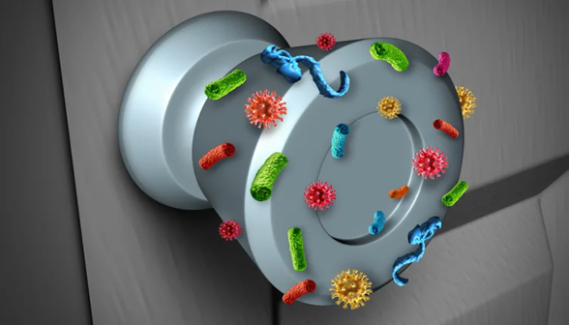
Virusai gali patekti sveikinantis ar liečiant įvairius daiktus, paviršius - jei prieš tai lietė, čiaudėjo ar kosėjo užsikrėtęs žmogus.

Slide 8
Į mūsų organizmą virusai patenka kai užterštomis rankomis liečiame akis, nosį, burną.

Slide 9
KAS VYKSTA PATEKUS VIRUSUI?
Patekę į žmogaus organizmą virusai sukelia ligas.
Tuomet mūsų imuninė sistema užpuola virusą ir prasideda reakcija pvz.: karščiavimas, ima skaudėti galvą ar prasideda sloga, kosulys).
Visa tai sukelia mūsų imuninė sistema – ir tai yra gerai!

Slide 10
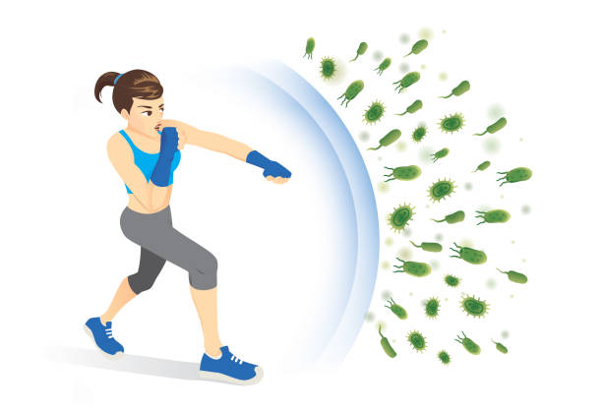
Šie nemalonūs pojūčiai rodo, kad tavo kūnas kovoja su virusu!

Slide 11
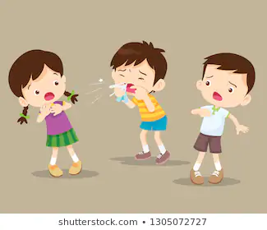
Kaip išvengti virusų
ir neužsikrėsti?
Saugokis sergančiųjų.

Slide 12
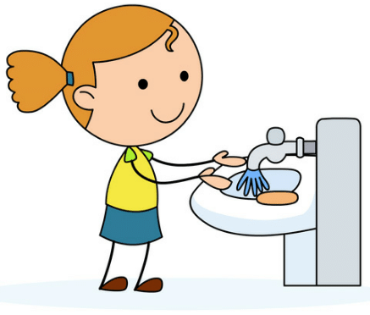
Laikykis asmens higienos. Atsakingai plauk rankas.

Slide 13
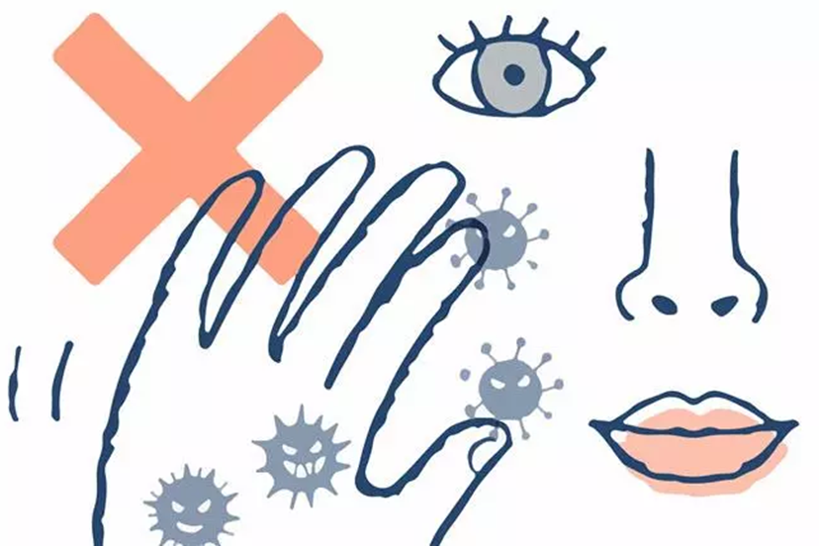
Neplautomis rankomis neliesk veido, nosies, akių ir burnos.

Slide 14
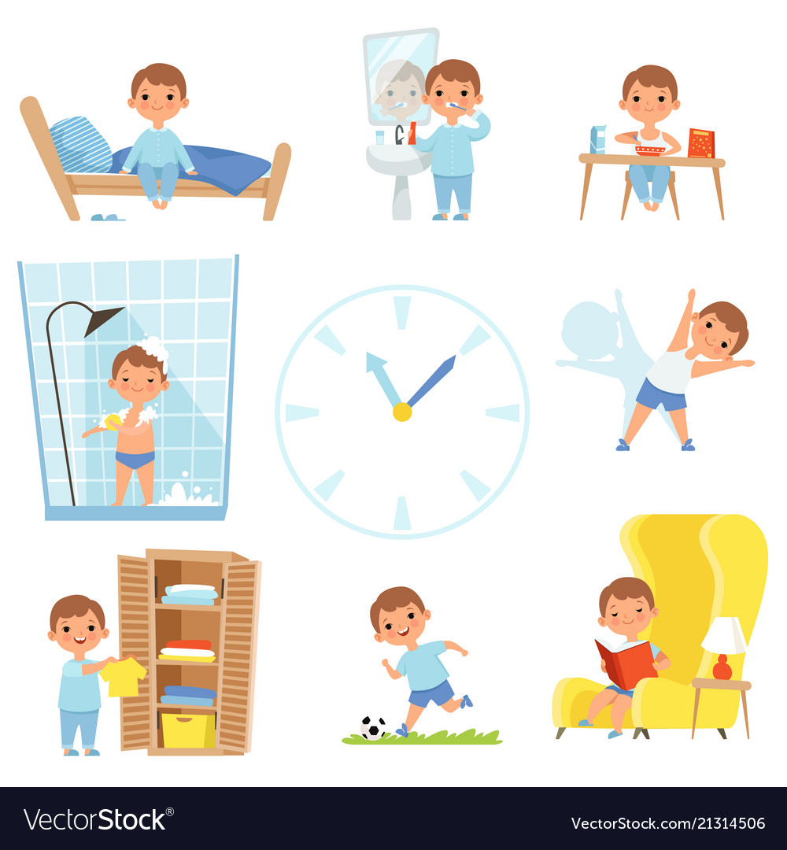
Laikykis dienotvarkės. Pasistenk viską atlikti tuo pačiu laiku.

Slide 15
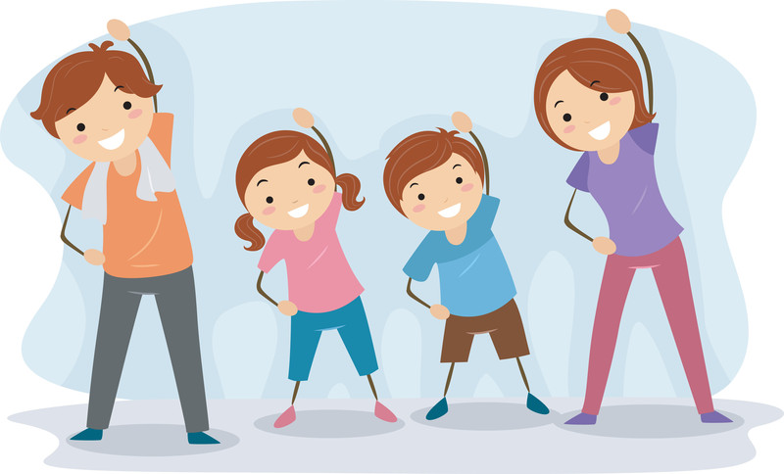
Nepamirški mankštintis, sportuoti.

Slide 16
Valgyk reguliariai ir sveikai.
Gerk vandenį, arbatas. Atsisakyk saldžių gėrimų.

Slide 17
NESIRK!
SAUGOK SAVE IR KITUS

Slide 18
VILNIAUS SAUGAUS MIESTO CENTRAS, 2020 M.
MEDŽIAGA NAUDOJAMA TIK MOKYMO TIKSLAIS
PARENGTA PANAUDOJUS VIEŠO NAUDOJIMO EDVĖJE ESANČIA MEDŽIAGA:
https://lt.wikipedia.org/wiki/Virusas
https://www.delfi.lt/projektai/archive/kaip-uzsikreciama-virusu.d?id=38416131

